Slide 1
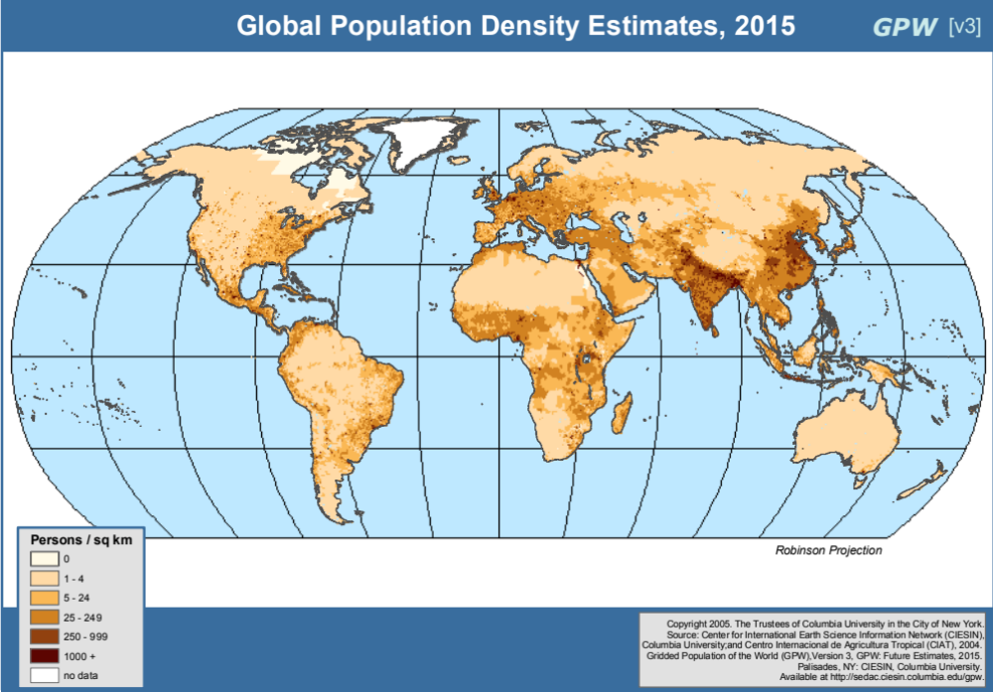
A distribuição da população no mundo, em 2015 (pessoas por km²)
Pessoas/km²
Fonte:
Universidade de Columbia, Nova Iorque, EUA
Disponível em:
http://sedac.ciesin.columbia.edu/gpw
Sem dados

